Slide 1
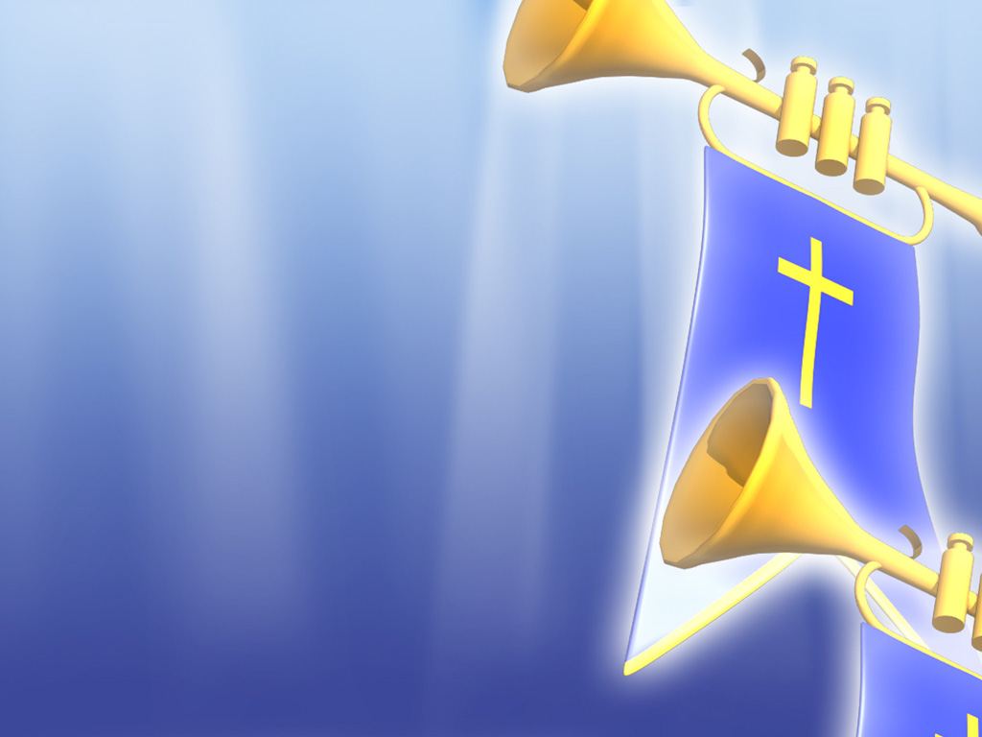
Трубный зов Откровение 8, 9

Slide 2
Как родители
наказывали
вас в детстве,
чтобы исправить?

Slide 3
Откровение 5-19
Семь печатей
Семь труб
Семь чашек

Slide 4
Когда была снята седьмая печать, в течение примерно получаса на небе царила тишина.
Затем ангел бросил на землю кадильницу и вызвал землетрясение.

Slide 5
В Библии трубы обычно символизируют вмешательство Бога в историю (например: на горе Синай - Исх.19:19 или в День Господень – Мф.24:31).

Slide 6
В библейски времена трубы служили для того, чтобы
1) будить людей и предупреждать об опасности
2) объявлять о приходе царя;
3) вызывать на битву.

Slide 7
Трубы № 1-4 (8:7-12) Первые 4 трубы повлияли на природу.
Трубы | Наказание | Результат
Труба №1 (8:7) | Град и огонь, смешанные с кровью, пали на землю | Треть деревьев сгорела, и вся трава зеленая сгорела
Труба № 2 (8:8,9) | Как бы большая гора, пылающая огнем, низверглась в море. (Может быть, метеор) | Треть моря сделалась кровью, и умерла треть тварей в море, и треть кораблей погибла.
Труба № 3 (8:10,11) | Упала большая звезда («Полынь») на треть рек и на источники. | Треть вод сделалась горькой, и многие умерли из-за воды.
Труба №4 (8:12) | Треть солнца, и треть луны, и треть звезд затмились, и стала черной их третья часть. | День и ночь лишились трети светил своих.

Slide 8
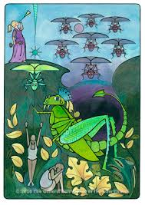
Труба № 5 (9:1-4)
1- Пятый ангел затрубил в свою трубу, и я увидел звезду, упавшую с неба на землю. И был ей дан ключ к проходу, ведущему к бездне.
2- И отомкнула она проход, ведущий к бездне, и вышел дым из прохода, словно из огромной печи. И потемнело небо, и солнце потускнело от дыма, валившего из прохода.
3 - А из облака дыма на землю пала саранча, и ей была дана сила, подобная той, что имеют на земле скорпионы.
4 - Но сказано ей было, чтобы она не вредила ни траве, ни земле, ни растениям, ни деревьям, а только людям, на лбу у которых нет печати Божьей.

Slide 9
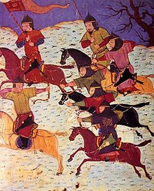
Труба № 6 (9:12-19)
12 -Шестой ангел затрубил в свою трубу …
16 - Я слышал, сколько там всего было конных - двести миллионов.
17 - И в моём видении вот как выглядели кони и их всадники. У них были нагрудники огненно-красные, тёмно-синие и жёлтые, словно сера. Головы их были, как львиные головы, а изо рта у них исходил огонь, дым и сера.
18 - И тремя этими напастями убита была одна треть людей - огнём, дымом и серой, что извергались у них изо рта.
19 - Сила коней была в их ртах и хвостах, ибо хвосты их были словно змеи с головами, жалящие и поражающие людей.

Slide 10
Откровение 9:20-21
Остальные люди, те, кто не был убит этими напастями, не раскаялись в том, что сотворили собственными руками. Они не прекратили поклоняться бесам и идолам золотым, серебряным, медным, каменным и деревянным, которые не могут ни видеть, ни слышать, ни двигаться. Они не покаялись ни в совершённых ими убийствах, ни в колдовстве, ни в разврате, ни в воровстве.

Slide 12
Матфей 22:37-39
37 - "Возлюби Господа Бога твоего всем сердцем твоим, всей душой твоей и всем разумом твоим".
38 - Это-первая и самая важная заповедь.
39 - Есть вторая заповедь, похожая на эту: "Возлюби ближнего, как самого себя".

